Slide 1
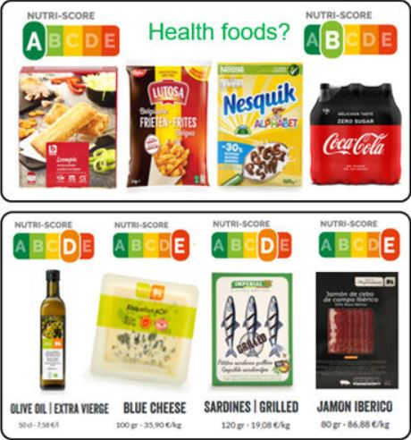
Projet 2 : Nettoyage et exploration DE base de données

Slide 2
sommaire
Objectif du projet
Data processing (préparation des données)
Analyse univariée
Analyse bivariée
Analyse multivariée
Bilan

Slide 3
Objectif du projet
Nettoyage et exploration de la base de données de Santé Publique France :
Open Food Facts

Slide 4
Data processing(1/5)
Présentation du jeu de donnée
Information générales
Information additionnelles
Les ingrédients
Données diverses
Apport nutritionnel
320772
lignes
106
float
162
Colonnes
56
object

Slide 5
Choix de variables
Data processing(2/5)
Suppression des variables à faible de taux de remplissage
Suppression des variables en doublon
Choix des variables pertinentes selon la vision métier
Réintégration des variables pertinentes mais à faible taux de remplissage

Slide 6
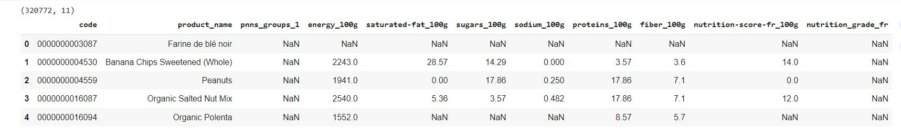
Data processing(3/5)

Slide 7
Data processing(4/5)
Traitement des doublons, outliers et valeurs aberrantes
Suppression des lignes doublons
Remplacement des valeurs aberrantes par des Nan
Remplacement des outliers par des Nan

Slide 8
Traitement des valeurs manquantes
Data processing(5/5)
Suppression des lignes contenant des valeurs manquantes(code, product_name)
Remplacement des valeurs manquantes par 0 (fiber)
Remplacement des valeurs manquantes par une nouvelle catégorie (pnns_groups)
Méthode simple imputer par la médiane (sugars, sodium, proteins, nutrition_grade_fr)
Méthode Itérative imputer par la médiane(energy, saturated_fat)
Méthode KNN (nutrition-score-fr)

Slide 9
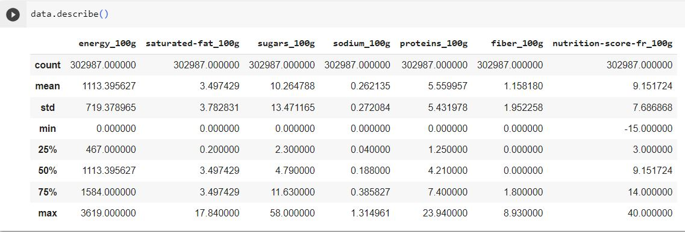
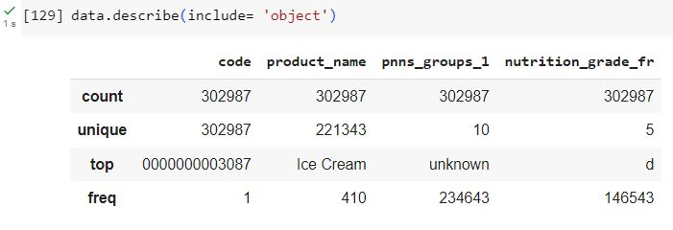
Analyse univariée(1/2)
Variables numériques
Variables categorielles

Slide 10
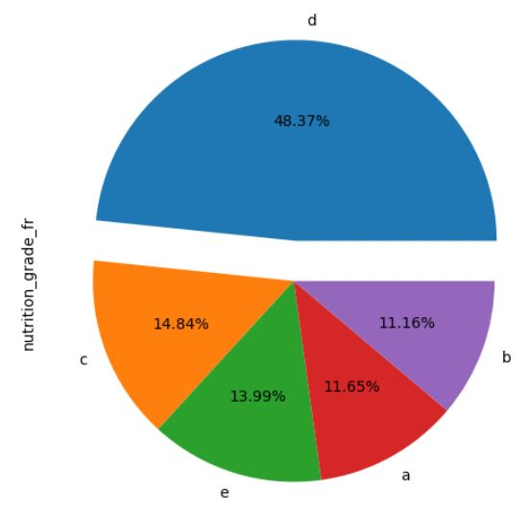
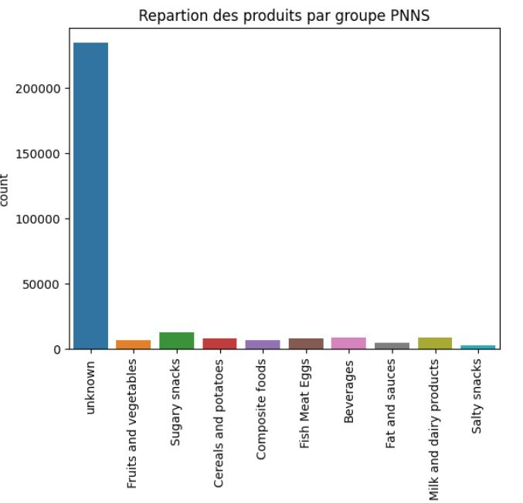
Analyse univariée(2/2)
Diagramme circulaire
Diagramme en bâtons

Slide 11
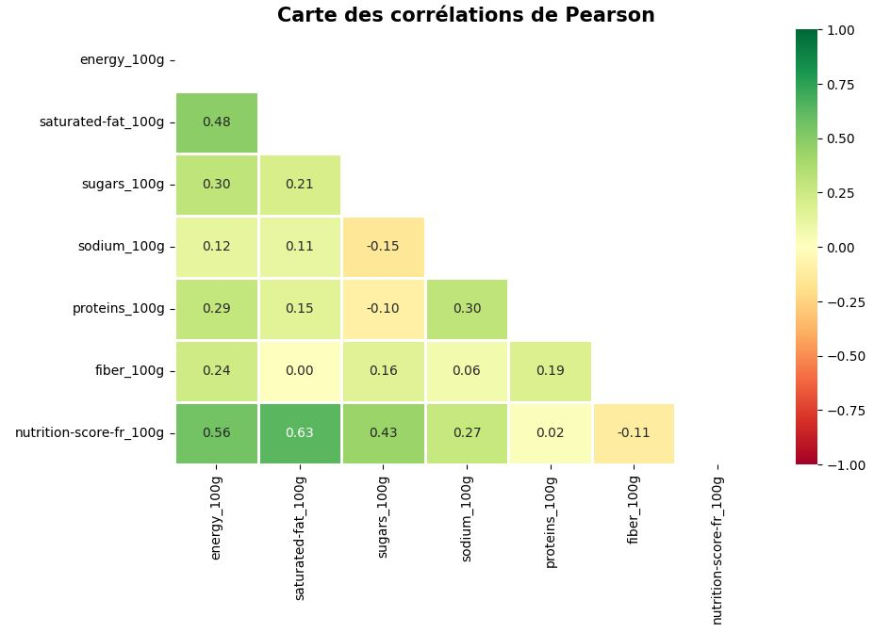
Analyse bivariée (1/3)

Slide 12
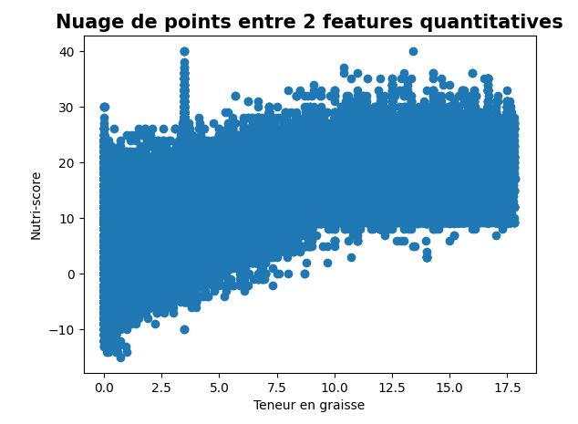
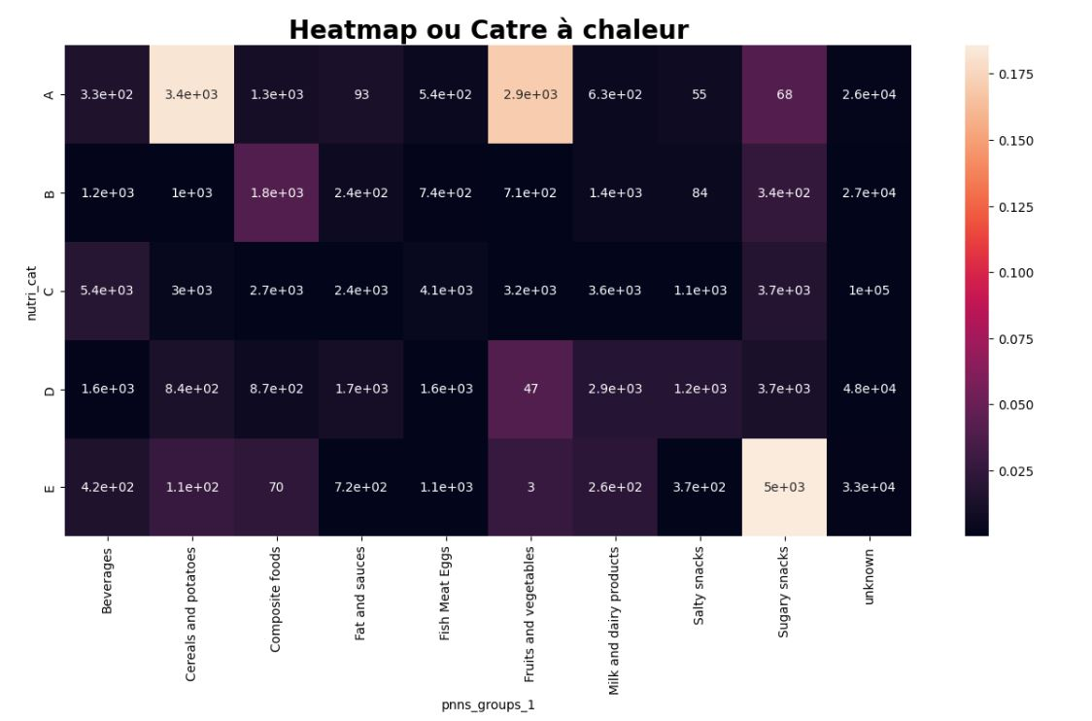
Analyse bivariée (2/3)
Analyse entre 2 variables quantitatives
Analyse entre 2 variables qualitatives
PearsonRResult(statistic=0.6301938936434883, pvalue=0.0)
Chi2ContingencyResult(statistic=33406.32157979946, pvalue=0.0, dof=50

Slide 13
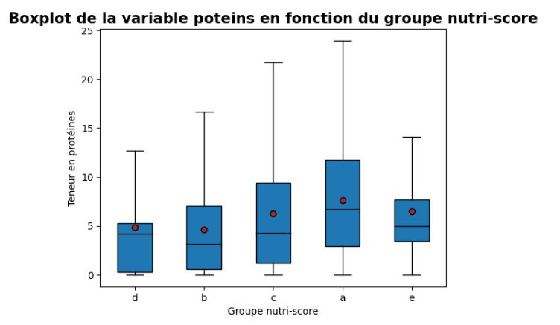
Analyse bivariée -ANOVA (3/3)

Slide 14
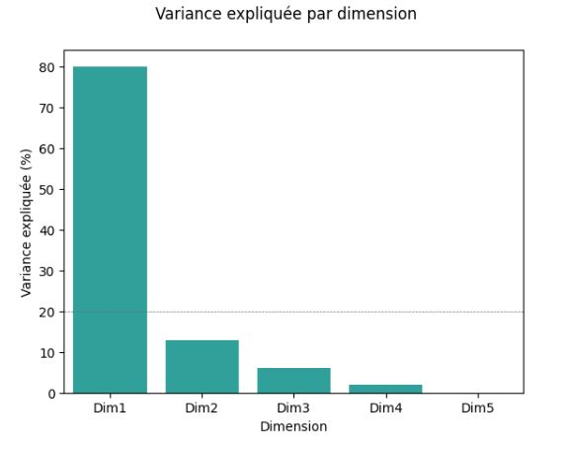
Analyse multivariée acp (1/2)

Slide 15
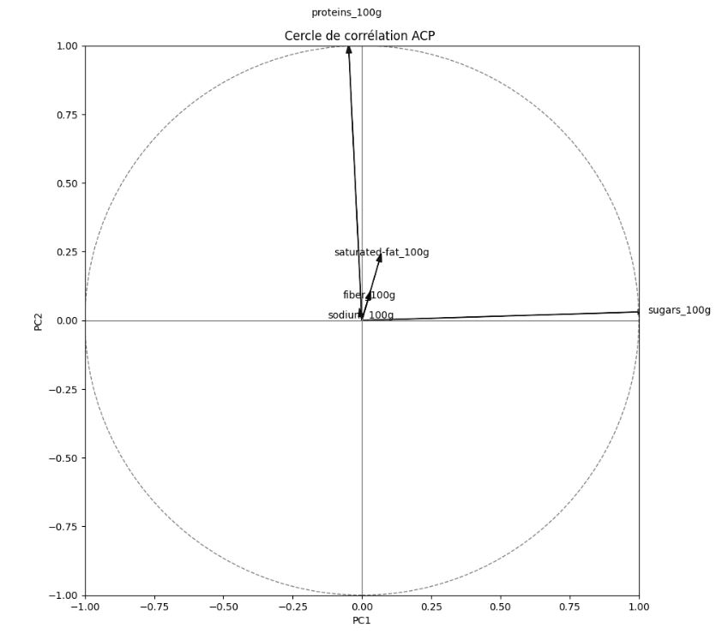
Analyse multivariée acp(2/2)

